Slide 1
Nové železniční spojení Drážďany – Praha
Ing. Petr Provazník
Odbor strategie
Praha 28. 11. 2019

Slide 2
Nové železniční spojení Drážďany – Praha
Popis projektu
Stav studie proveditelnosti
Přeshraniční úsek – spolupráce s DB Netz AG
Další postup

Slide 3
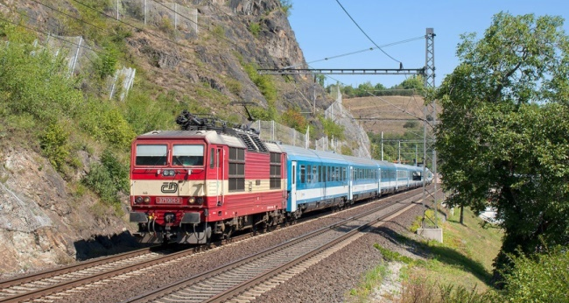
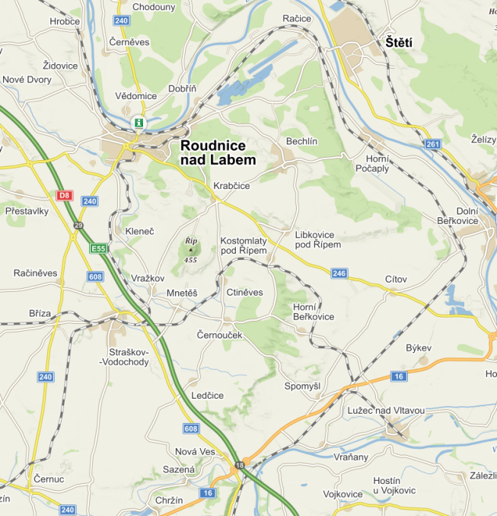
Popis projektu Cíle projektu
Zvýšení kapacity
přeshraniční úsek pro nákladní dopravu
vnitrostátní úseky pro osobní dopravu
Zkrácení cestovních dob
Zlepšení dopravní obslužnosti regionů
Podpora ekonomického růstu regionů
Snížení dopadů dopravy na životní prostředí
mapy.cz

Slide 4
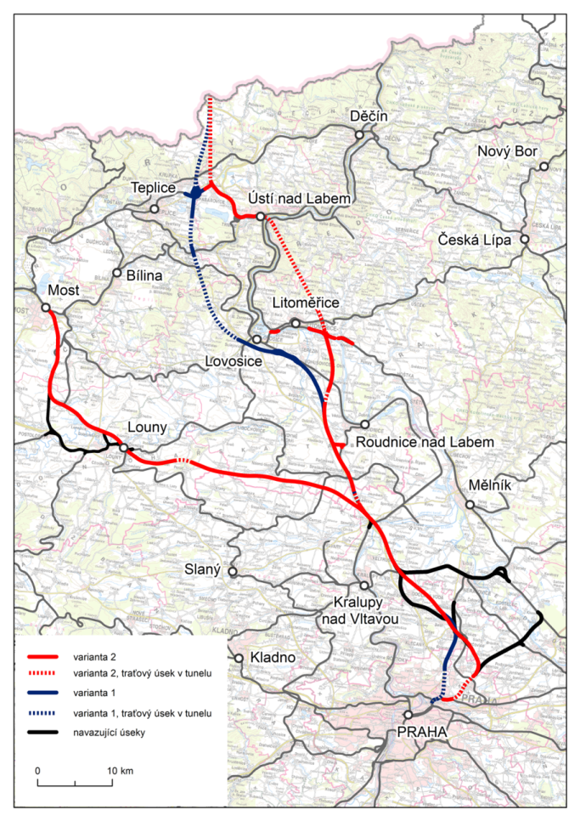
Popis projektu Klíčové ukazatele
Úsek Praha – Litoměřice
57,9 km
osobní doprava
návrhová rychlost až 350 km/h
Úsek Litoměřice – Ústí nad Labem
21,5 km
smíšená doprava
návrhová rychlost až 250 km/h
Úsek Ústí nad Labem – Heidenau (Dresden)
16,4 km (na území ČR)
smíšená doprava (vyšší podíl nákladní dopravy)
návrhová rychlost až 200 km/h (osobní vlaky) / 120 km/h (nákladní vlaky)
Krušnohorský tunel délky cca 26 km
Odbočná větev Nová Ves – Louny – Most
174 km nových dvoukolejných tratí
138 mld. CZK (předp. inv. náklady dle I. etapy SP)

Slide 5
Popis projektu Východiska
Program rozvoje rychlých železničních spojení v České republice, schválený usnesením Vlády dne 22. 5. 2017
Podkladové dokumentace
ÚTS nová trať Litoměřice – Ústí nad Labem – st. hranice SRN
Inženýrsko-environmentální analýza nového železničního spojení Lovosice – Drážďany na území ČR
Vyhodnocení projektu nového železničního spojení Praha – Drážďany na území ČR
Technicko-provozní studie – technická řešení VRT
ÚTS VRT Praha – Litoměřice
Vyhodnocení vlivu tras RS zapojených do ŽUP na udržitelný rozvoj území
ÚTS Nová trať Kralupy nad Vltavou – Most
Koridory územních rezerv / návrhu v ZÚR
Technické předpisy pro návrh vysokorychlostních tratí ve stupni DÚR (v přípravě ve spolupráci s SNCF)

Slide 6
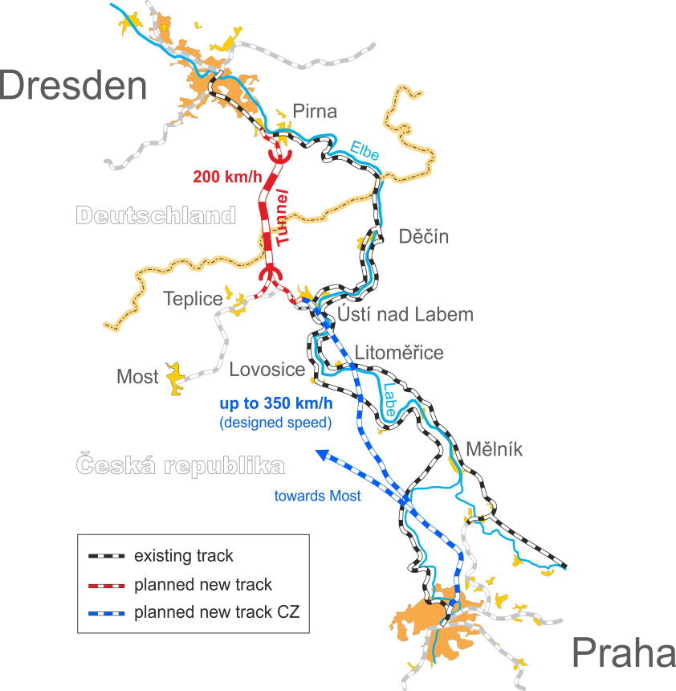
Stav studie proveditelnosti
Název:
Studie proveditelnosti
nového železničního spojení Praha – Drážďany
Objednatel:
Správa železniční dopravní cesty, státní organizace
Dodavatel:
Společnost CEDOP + EGIS pro vysokorychlostní trať
Praha – Drážďany
Zpracování: 2017 – 2019

Slide 7
Stav studie proveditelnosti I. etapa
Posouzení páteřní trasy Praha – Ústí nad Labem – Dresden
návrh technického a provozního řešení
přepravní prognóza
porovnání varianty dle ZÚR ÚK a přímého napojení Ústí nad Labem
ekonomické posouzení variant metodou CBA
Očekávané přepravní proudy potvrzeny dopravním modelem
Navržené řešení je ekonomicky efektivní
Ekonomicky výhodnější přímé obsloužení Ústí nad Labem
Doporučení dalších úprav navazující železniční sítě

Slide 8
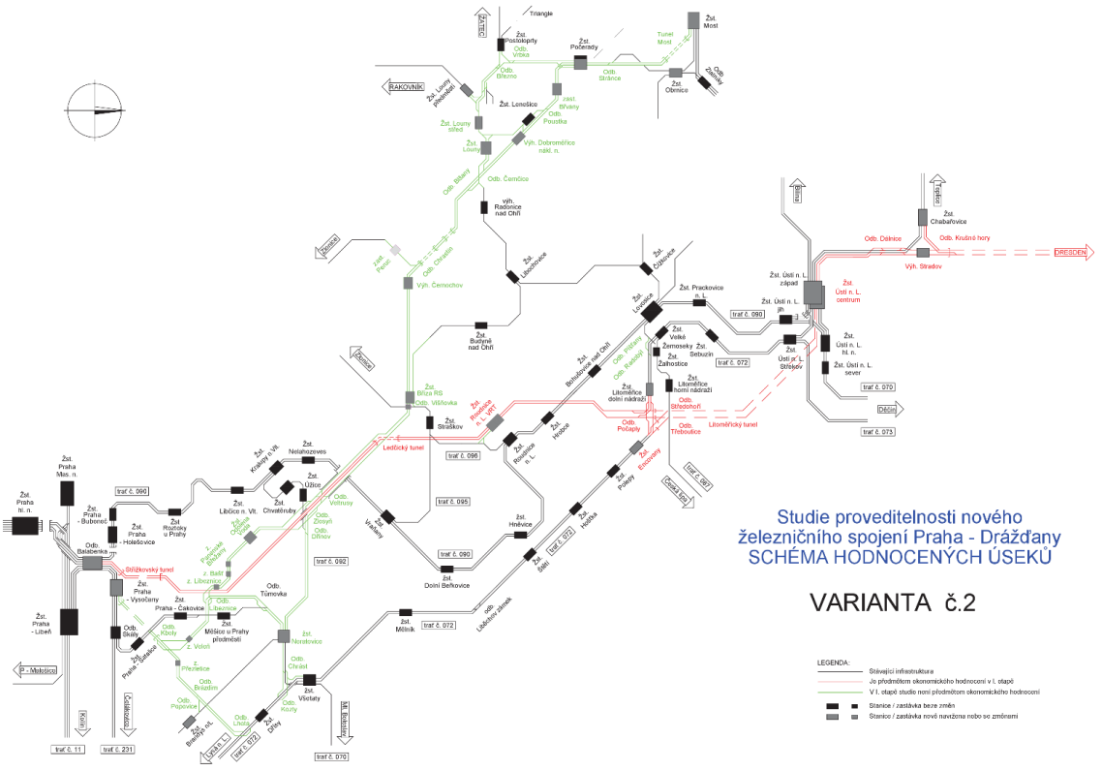
Stav studie proveditelnosti I. etapa
Hodnocený rozsah infrastruktury

Slide 9
Stav studie proveditelnosti II. etapa
Podrobné posouzení dílčích úprav páteřní trasy Praha – Ústí nad Labem – Dresden + odbočné trasy směr Louny a Most + propojení pro zlepšení obslužnosti Středočeského kraje
optimalizace technického a provozního řešení
podrobná přepravní prognóza včetně regionálních napojení
posouzení scénářů etapizace a doporučení vhodného postupu
ekonomické posouzení variant cílového stavu metodou CBA
Posouzeny desítky modifikací provozní koncepce a technického řešení
Zpracovány scénáře etapizace – dílčí technicko-ekonomická omezení
Dokončeno zpracování rozšířené přepravní prognózy

Slide 10
Stav studie proveditelnosti II. etapa – rozsah infrastruktury

Slide 11
Stav studie proveditelnosti II. etapa – časové dostupnosti

Slide 12
Stav studie proveditelnosti II. etapa – přepravní prognóza
Přepravní prognóza základní scénář provozu; cílový stav / rozdíl při prodloužení intervalu na dvojnásobek

Slide 13
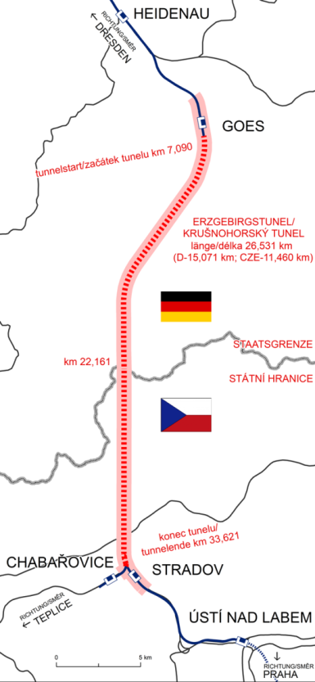
Přeshraniční úsek – společně s DB Netz AG
od roku 2018 intenzivní vzájemná koordinace
stanoven „společný plánovací prostor“ a „koordinovaný prostor“
společné řešení společných oblastí
technické a provozní oblasti – napájecí soustavy a jejich rozhraní, počty vlaků
organizační oblasti – společné vedení projektu, odborné pracovní skupiny
komunikace s veřejností
organizace projektové přípravy (společné zadávání VZ od 4.Q 2019)
smlouva o spolupráci v oblasti projektové přípravy stavby mezi SŽDC a DB Netz
paralelně probíhá příprava mezistátní smlouvy o výstavbě a provozu

Slide 14
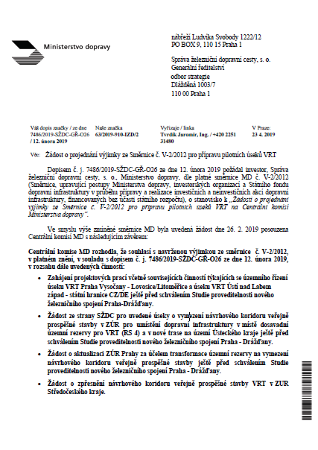
Další postup
Schválena výjimka ze směrnice V-2/2012 MD pro úseky:
Praha – Vysočany – Lovosice/Litoměřice
Ústí nad Labem západ – státní hranice
Před schválením Studie proveditelnosti CK MD:
zahájení projektových prací včetně souvisejících činností (průzkumy, zaměření,…) týkajících se územního řízení
žádost o pořízení změn Zásad územního rozvoje
podkladové průzkumy a zaměření
žádost o umístění návrhového koridoru v ZÚR ÚK (po dokončení SP; v celém úseku)

Slide 15
Další postup
Komunikace projektu s veřejností
informativní
oboustranným dialogem
kraje, města, zájmové skupiny a organizace
veřejnost
zpracování a aplikace plánu komunikace
dostupné pravidelné informace o projektu
edukace veřejnosti o možnostech konstruktivního zapojení
vypořádání podnětů (posouzení/zapracování)
veřejností akceptovatelný projekt

Slide 16
Děkuji za pozornost
Nové železniční spojení Drážďany – Praha
Ing. Petr Provazník
Odbor strategie
ProvaznikP@szdc.cz
© Správa železniční dopravní cesty, státní organizace
Dlážděná 1003/7, 110 00 Praha 1
www.szdc.cz

